Slide 1


Matchmaking
Mobile application
Initiation à la recherche scientifique
Réaliser par : A.Moufida
O.M.Melek
T.Safa
Professeur: Mr.Séjir
Année universitaire 2017-2018

Slide 2

Plan
Notion et philosophie
Les rencontres
Problématique
Architecture global de l’application
Relation étudiant et :
Enseignants
Entreprises
Laboratoires (privé/public)
Etudiants
Conclusion
Références

Slide 3



Concept et philosophie
Le matchmaking est un anglicisme désignant la mise en relation de deux individus par affinités, le plus souvent par un site de rencontres sur Internet.
Le matchmaking s'appliquait déjà dans les agences matrimoniales traditionnelles, avec les technologies de l'informatiques, le sens du mot s'est élargi pour désigner aussi un ensemble de techniques appuyées par des logiciels informatiques.
À l'origine, il signifiait simplement la rencontre par goûts et affinités communes.

Slide 4

Les rencontres
Rencontres C à C
eDarling, basé sur un test de personnalité scientifique.
cafédunet, basé sur la régionalisation
www.be2.fr, basé sur un test de personnalité.
Rencontres B à C
Rendez-vous de l'emploi, rencontres employeurs et étudiants.
Rencontres B à B (B2B)
Conventions d'affaires, rencontres entre entreprises.

Slide 5
Problématique
Comment alors, peut-on nous adapter la logique du ‘‘matchmaking’’ en fonction de la relation entre étudiant et enseignant, administration(laboratoires), entreprise et autre étudiant ?

Slide 6
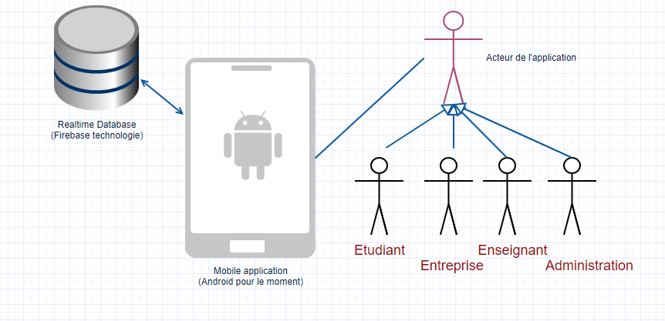
Architecture global

Slide 7
Relations étudiant – administration (laboratoires)
Étudiant peut :
Demander à l’administration de développer son idée au sein de ses laboratoires
Accepter une idée de projet publier par l’administration :
Se projet il peut être développer dans une entreprise ou dans des labo
Un étudiant peut toujours modifier leur compte :
changer, ajouter et supprimer les paramètres
Supprimer son compte
Administration peut :
Publier un demande de projet au sein des ses labo ou dans un entreprise
Demander à un étudiant de s’ajouter à un group de travaille (le chef d’équipe = qui est un étudiant )
Demander à un étudiant de s’encadrer par un tel enseignant
Demander à un enseignant d’encadrer un tel projet de fin d’étude

Slide 8
Relations étudiant – enseignant
Étudiant peut :
Demander à l’enseignant de se s’encadre
Accepter une idée de projet publier par l’enseignant
Demande un rendez-vous par un enseignant
Enseignant peut :
Accepter/Rejeter un demande d’encadrement (une demande peut être envoyer un étudiant ou administration)
Consulter et accepter la liste des étudiant qui sont pointer à un projet
Demande un rendez-vous par un étudiant
Envoyer une demande d’encadrement à un group de travaille

Slide 9
Relations étudiant – étudiant
Étudiant peut :
Publier un demande s’ajouter à un groupe de travaille
Publier sont idée de pfe (dont la rasions chercher d’autre étudiant/enseignant/entreprise/administration intéresser )
Accepter/rejeter un demande d’ajout d’un autre étudiant dans son groupe

Slide 10
Relations étudiant – entreprise
Étudiant peut :
Accepter/rejeter un demande de stage publier par un tel entreprise
Demande un rendez-vous un tel entreprise
Consulter les services d’un tel entreprise
Entreprise peut :
Accepter/rejeter un étudiant qui à accepter leur demande de stage
Accepter/rejeter un rendez-vous
Consulter les profiles des étudiant

Slide 11
Conclusion
Finalement on espère que notre application facilite la recherche et la planification des stage entre
Enseignant, étudiant, administration et entreprise !
On va aussi travailler à l'amélioration des services, et le développement de la version ios

Slide 12
Merci pour votre attention
Avez-vous des questions?
Contacter nous à :
Mohamedmelek.oueslati@edu.isetcom.tn
Safa.tousi@edu.isetcom.tn
Moufida.akri@edu.isetcom.tn

Slide 13
Plan
Notion et philosophie
Les rencontres
Problématique
Architecture global de l’application
Relation étudiant et :
Enseignants
Entreprises
Laboratoires (privé/public)
Etudiants
Conclusion
Références

